Slide 1


Final Project Data Analyst dan Data Science
Penerapan Model Regresi untuk Meningkatkan Kinerja Penjualan
Disusun oleh:
Dika
Dzulfi
Rangga

Slide 2


Introduction
Dataset ini berisi data penjualan harian dari berbagai toko yang mencakup informasi penjualan (Sales), jumlah pelanggan (Customers), promosi, hari libur, serta atribut waktu seperti hari, bulan, dan kuartal. Selain data operasional, dataset juga dilengkapi dengan fitur hasil rekayasa data, seperti periode gajian, akhir pekan, dan event promosi, yang dapat digunakan untuk menangkap pola perilaku pelanggan dan tren penjualan. Dataset ini digunakan untuk menganalisis faktor-faktor yang berpengaruh terhadap penjualan serta membangun model regresi guna memprediksi penjualan dan mendukung pengambilan keputusan bisnis yang lebih efektif.

Slide 3



Business Understanding
Business Problem
Goal
Membangun model prediksi sales untuk mengidentifikasi faktor-faktor yang paling mempengaruhi penjualan sehingga perusahaan dapat mengoptimalkan strategi promo, operasional toko, dan perencanaan penjualan pada periode mendatang.
Perusahaan menghadapi ketidakpastian dalam memprediksi penjualan harian, sementara beberapa toko masih menunjukkan kinerja penjualan di bawah target dan pertumbuhan penjualan yang cenderung stagnan. Kondisi ini menyulitkan perusahaan dalam merancang strategi promosi dan operasional yang efektif untuk meningkatkan penjualan.
Objective
Menganalisis pengaruh promo, jumlah pelanggan, dan faktor waktu terhadap penjualan.
Mengidentifikasi toko dengan performa penjualan rendah.
Membangun model regresi untuk memprediksi penjualan harian.

Slide 4
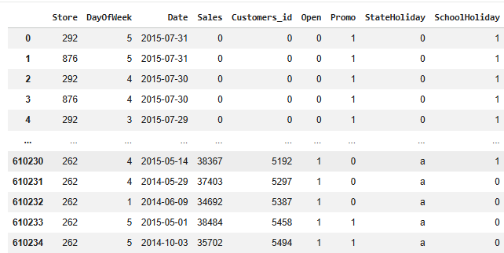
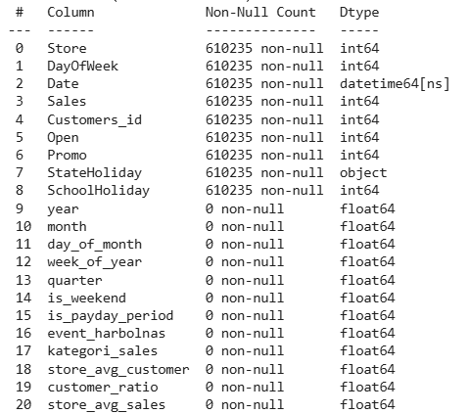
Data Overview
Data Original terdiri dari 610.234 baris dan 9 kolom
Tipe data kolom
Data Processing
Duplicated data (0)
Missing Value (0)
Data Type Checking
Feature Engginer (12 kolom)

Slide 5
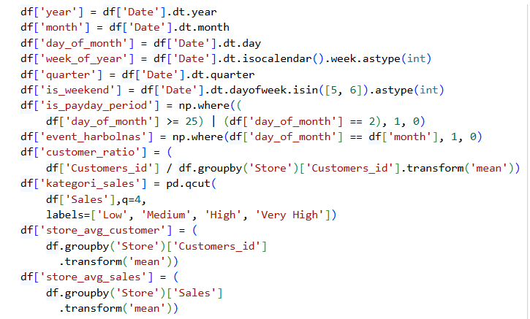
Feature Engineering
Keterangan kolom :
year, month, day_of_month, week_of_year, quarter → menangkap pola waktu dan seasonality.
is_weekend → membedakan penjualan pada hari kerja dan akhir pekan.
is_payday_period → mengidentifikasi periode gajian yang berpotensi meningkatkan penjualan.
event_harbolnas → mengukur pengaruh event promosi terhadap penjualan.
customer_ratio → membandingkan jumlah pelanggan dengan rata-rata pelanggan toko.
store_avg_customer → rata-rata pelanggan per toko.
store_avg_sales → rata-rata penjualan historis per toko.
kategori_sales → mengelompokkan penjualan menjadi Low, Medium, High, dan Very High untuk analisis segmentasi.

Slide 6
Business Metric
Sales Performance
Peningkatan dan Prediksi Penjualan
⟶ Sales, Customers, Promo, Store
Store Performance
Evaluasi Kinerja Toko
⟶ Store, Total Sales, Total Customers, Store Avg Sales
Seasonal & Time Analysis
Pola Penjualan Berdasarkan Waktu
⟶ DayOfWeek, Month, Quarter, Holiday, Weekend, Payday Period, Event Harbolnas
Customer Analysis
Analisis Perilaku Pelanggan
⟶ Customers, Customer Ratio, Store Avg Customer, Sales per Customer
Promotion Effectiveness
Analisis Efektivitas Promosi
⟶ Promo, Sales, Customers

Slide 7

Visualisasi dan Insight

Slide 8
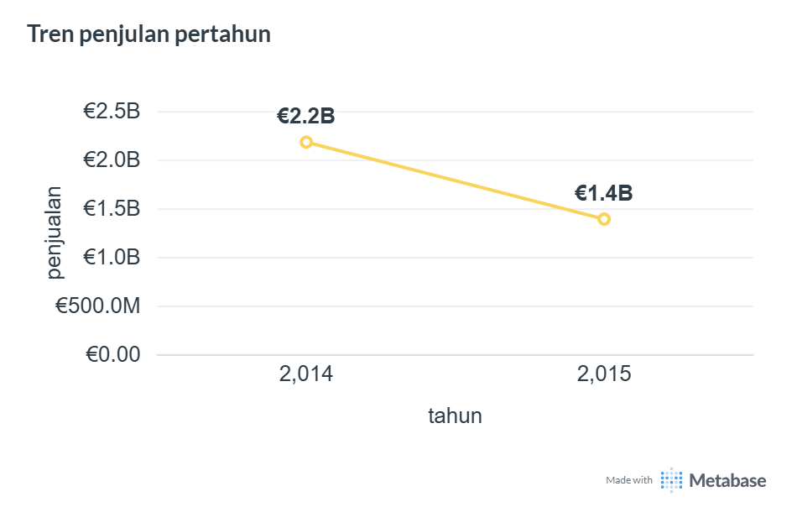
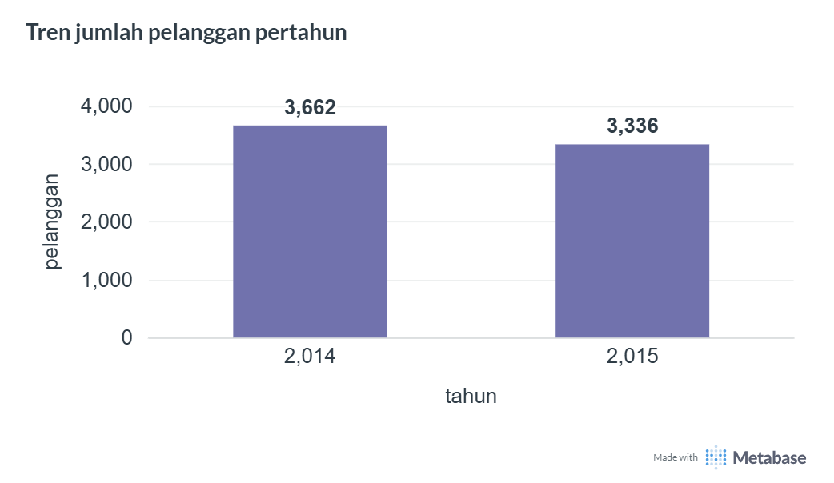
Tren Penjualan
Insight
Sales menunjukkan tren penurunan dari tahun ke tahun yang sejalan dengan berkurangnya jumlah customer. Hal ini mengindikasikan bahwa penurunan pelanggan menjadi salah satu faktor utama yang memengaruhi kinerja penjualan perusahaan.

Slide 9
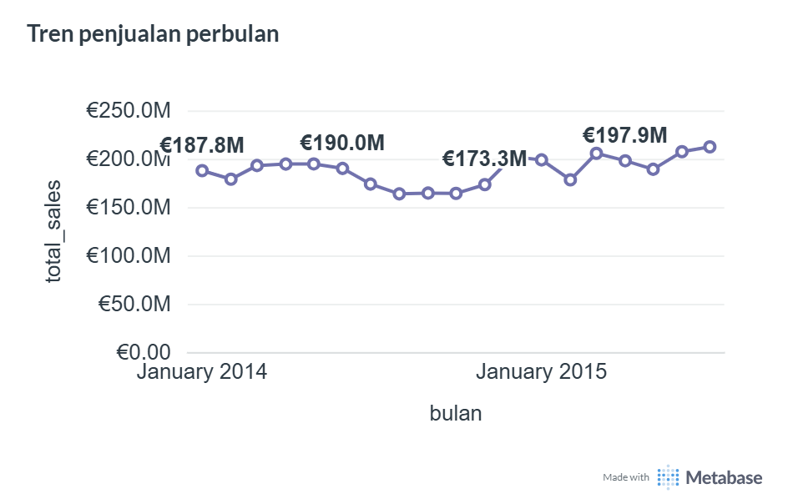
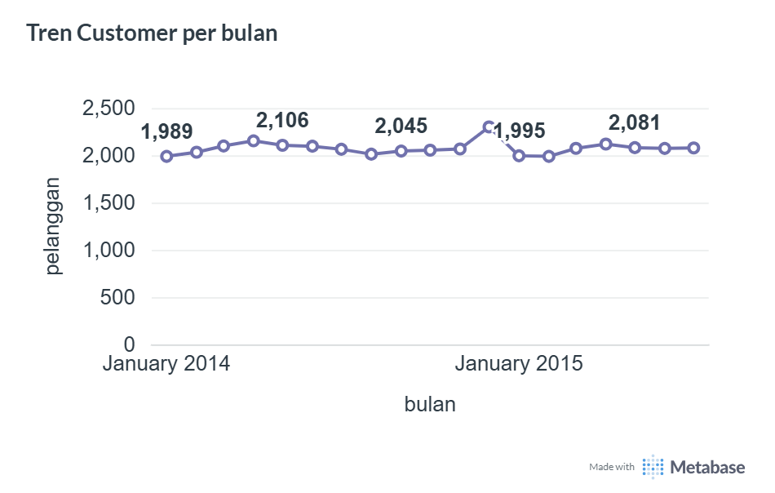
Tren Penjualan
Insight
Penjualan menunjukkan pola yang fluktuatif sepanjang tahun, dengan beberapa bulan mengalami peningkatan signifikan dan beberapa bulan lainnya mengalami penurunan. Hal ini mengindikasikan bahwa penjualan dipengaruhi oleh faktor musiman

Slide 10
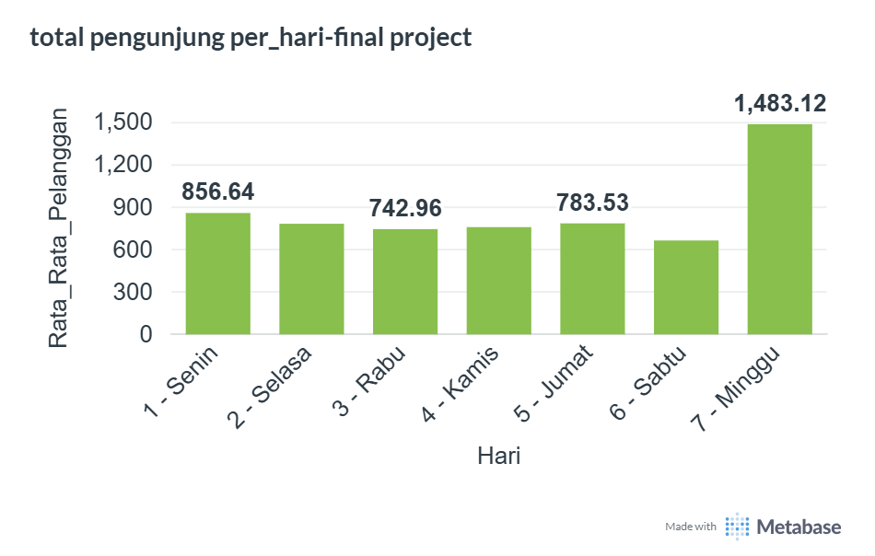
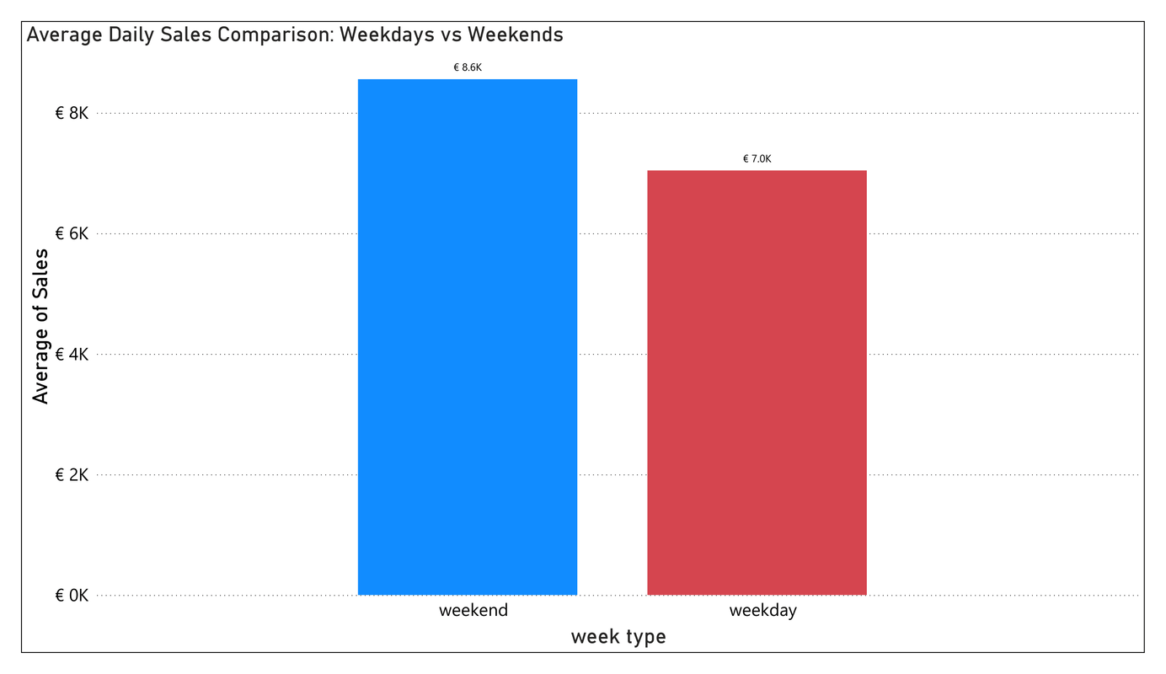
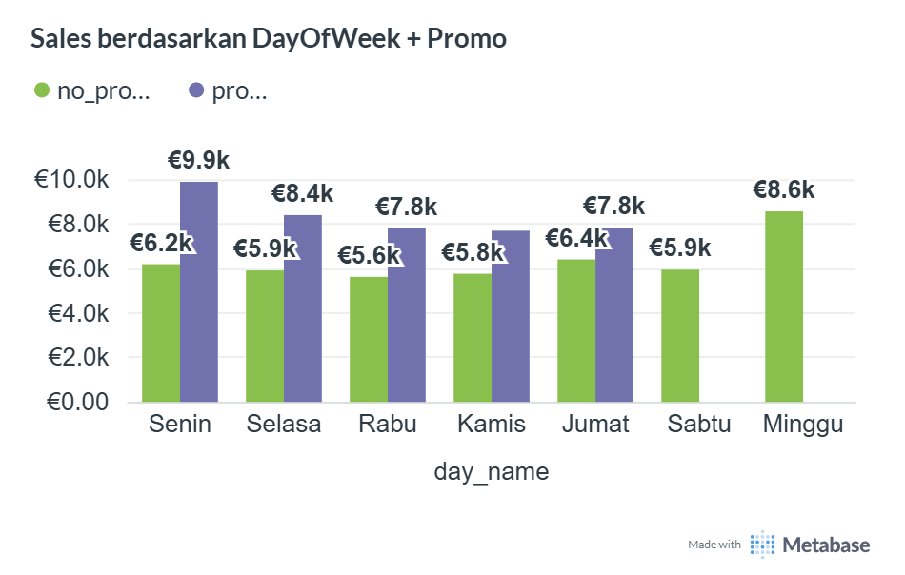
Strategi Promosi dan Tren Kunjungan Pelanggan
Insight
Toko terlihat sangat bergantung pada promo di hari kerja untuk mendongkrak penjualan, namun gagal memaksimalkan nilai belanja pada jumlah massa yang besar di akhir pekan.

Slide 11
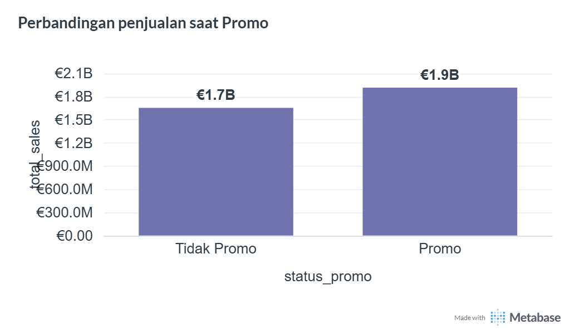
Perbandingan Penjualan saat Promo
Insight
Total penjualan pada saat ada promo (€1.9 Miliar) berhasil melampaui penjualan saat tidak ada promo (€1.7 Miliar). Ini menunjukkan bahwa secara akumulatif, strategi promosi yang dijalankan mampu menarik lebih banyak transaksi atau meningkatkan nilai keranjang belanja pelanggan.

Slide 12
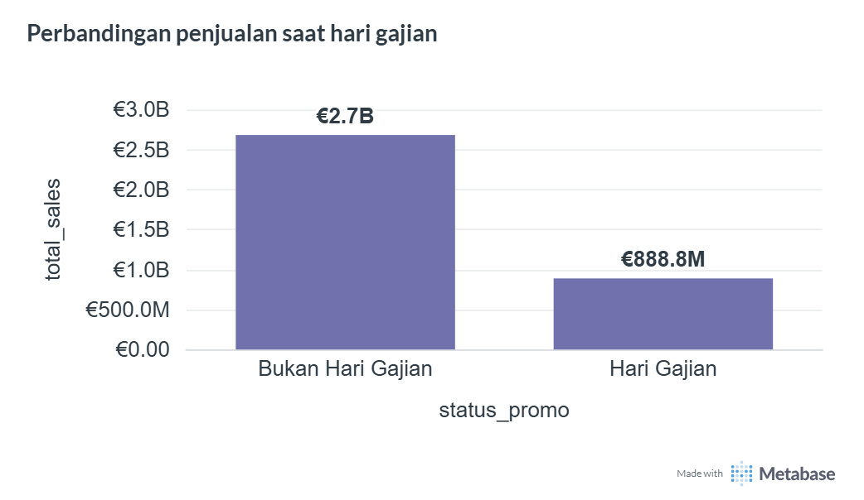
Perbandingan Penjualan saat Payday Periode
Insight
Hari gajian memiliki durasi antara tanggal 25 -2. Namun, fakta bahwa periode singkat ini mampu menyumbang hampir sepertiga dari total penjualan hari biasa menunjukkan adanya konsentrasi daya beli yang cukup tinggi. Pelanggan sangat siap membelanjakan uang mereka pada jendela waktu ini.

Slide 13
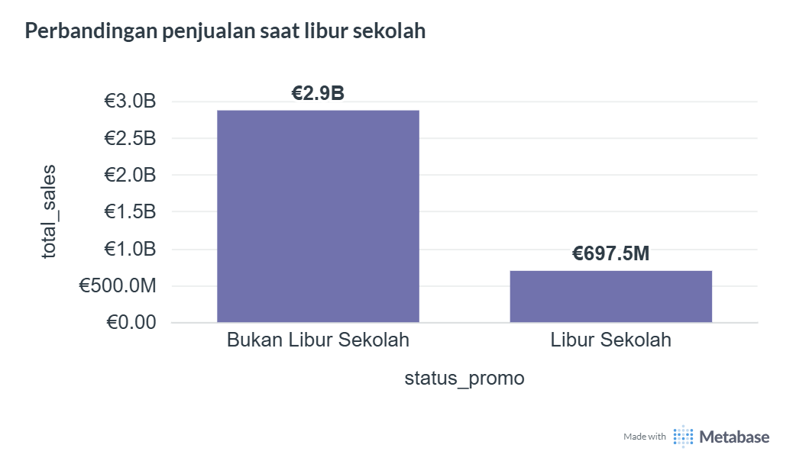
Perbandingan Penjualan saat School Holiday
Insight
Penjualan selama periode libur sekolah menunjukkan penurunan yang sangat signifikan. Total penjualan saat libur sekolah hanya mencapai €697,5 juta, jauh lebih rendah dibandingkan periode bukan libur sekolah yang mencapai €2,9 miliar. Hal ini mengindikasikan bahwa libur sekolah berpotensi menurunkan penjualan hingga lebih dari 75%.

Slide 14
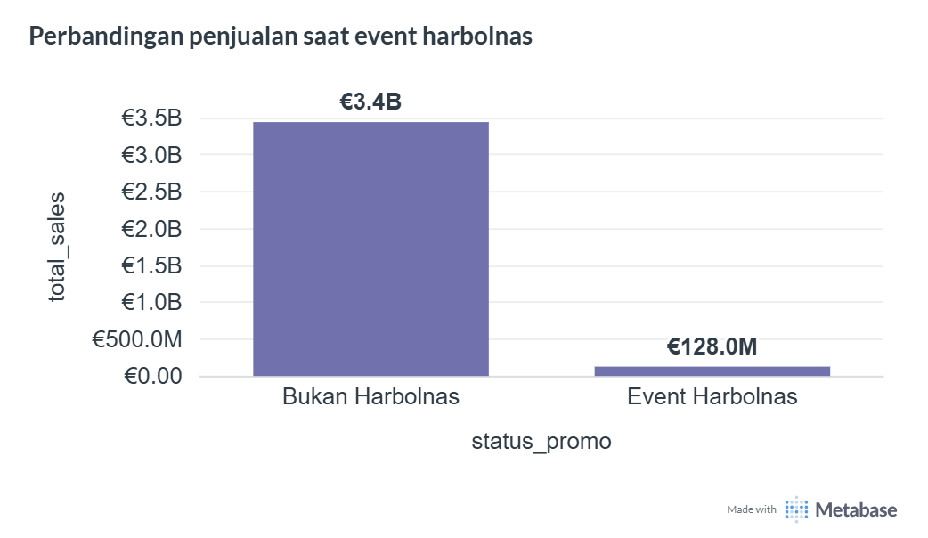
Perbandingan Penjualan saat Event Harbolnas
Insight
Event Harbolnas belum memberikan dampak positif yang diharapkan terhadap penjualan. Total penjualan selama periode event Harbolnas hanya sebesar €128 juta, jauh lebih rendah dibandingkan penjualan pada hari normal yang mencapai €3,4 miliar. Hal ini menunjukkan bahwa event Harbolnas saat ini belum efektif dalam mendorong peningkatan revenue secara keseluruhan.

Slide 15
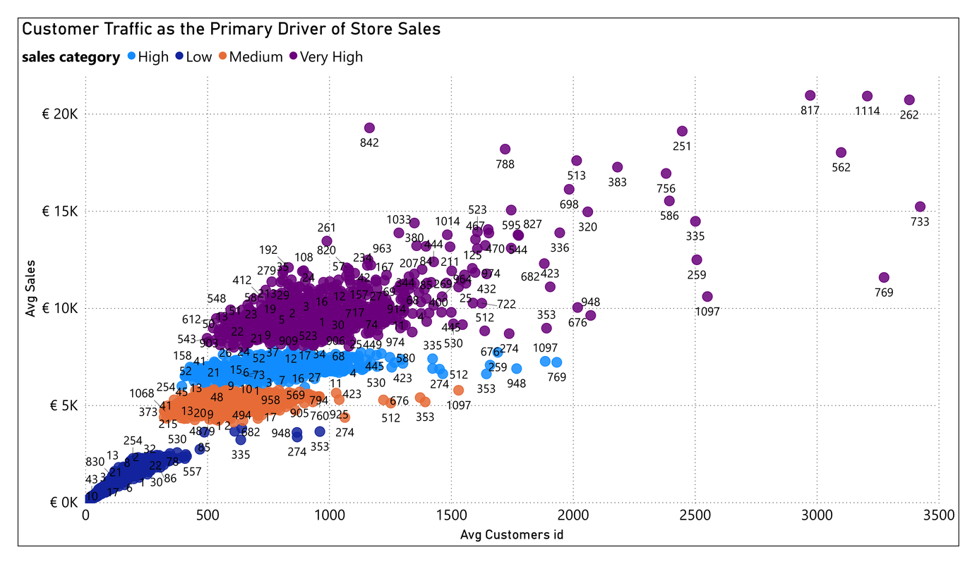
Store dengan Inefficiency
Insight
Korelasi positif sangat kuat. Toko kategori Very High (titik ungu) secara konsisten digerakkan oleh trafik padat di atas 1.000 hingga 3.500 pelanggan harian.

Slide 16
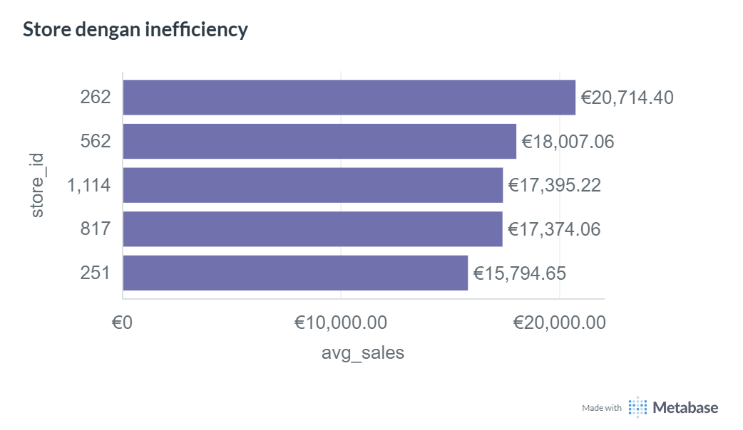
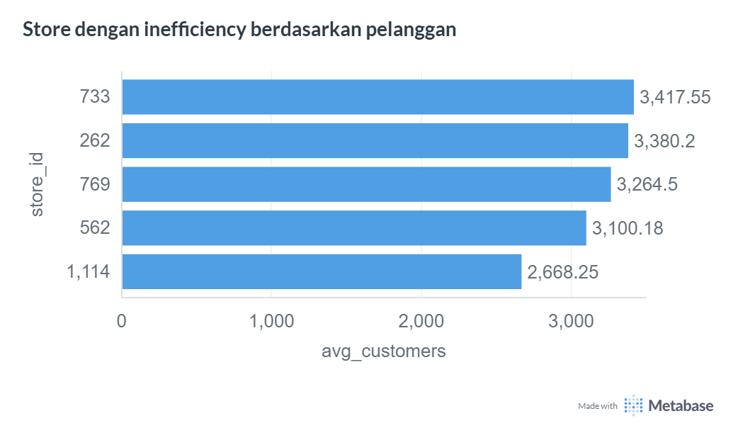
Store dengan Inefficiency
Insight
Store 262, 562, dan 1,114 muncul di kedua grafik sekaligus. Berdasarkan data tersebut, ketiga toko ini mengalami masalah inefisiensi pada kedua metrik utama, yaitu masuk dalam daftar toko dengan rata-rata penjualan yang tidak efisien sekaligus rata-rata jumlah pelanggan yang tidak efisien.

Slide 17
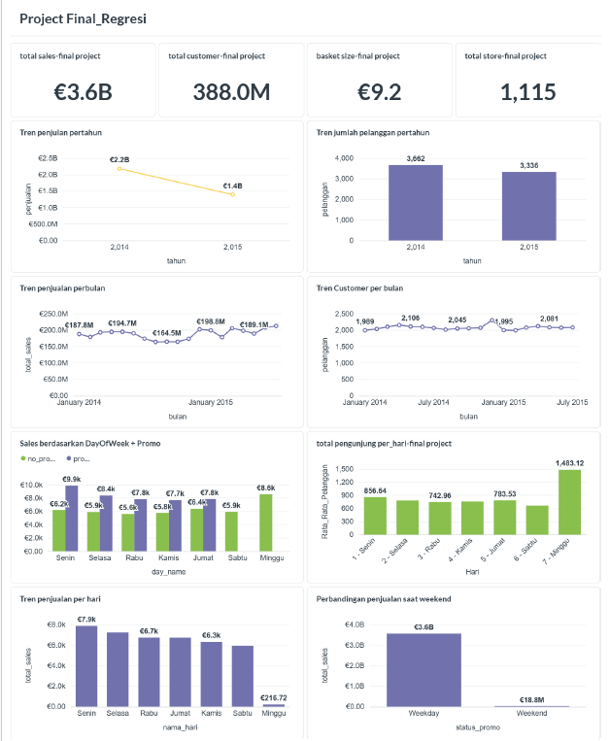
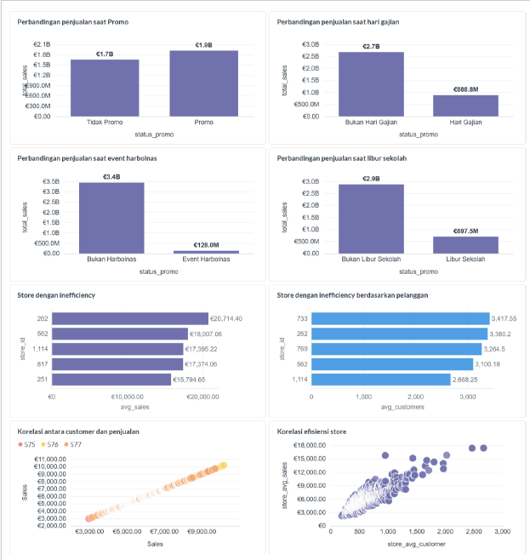
DASHBOARD METABASE

Slide 18
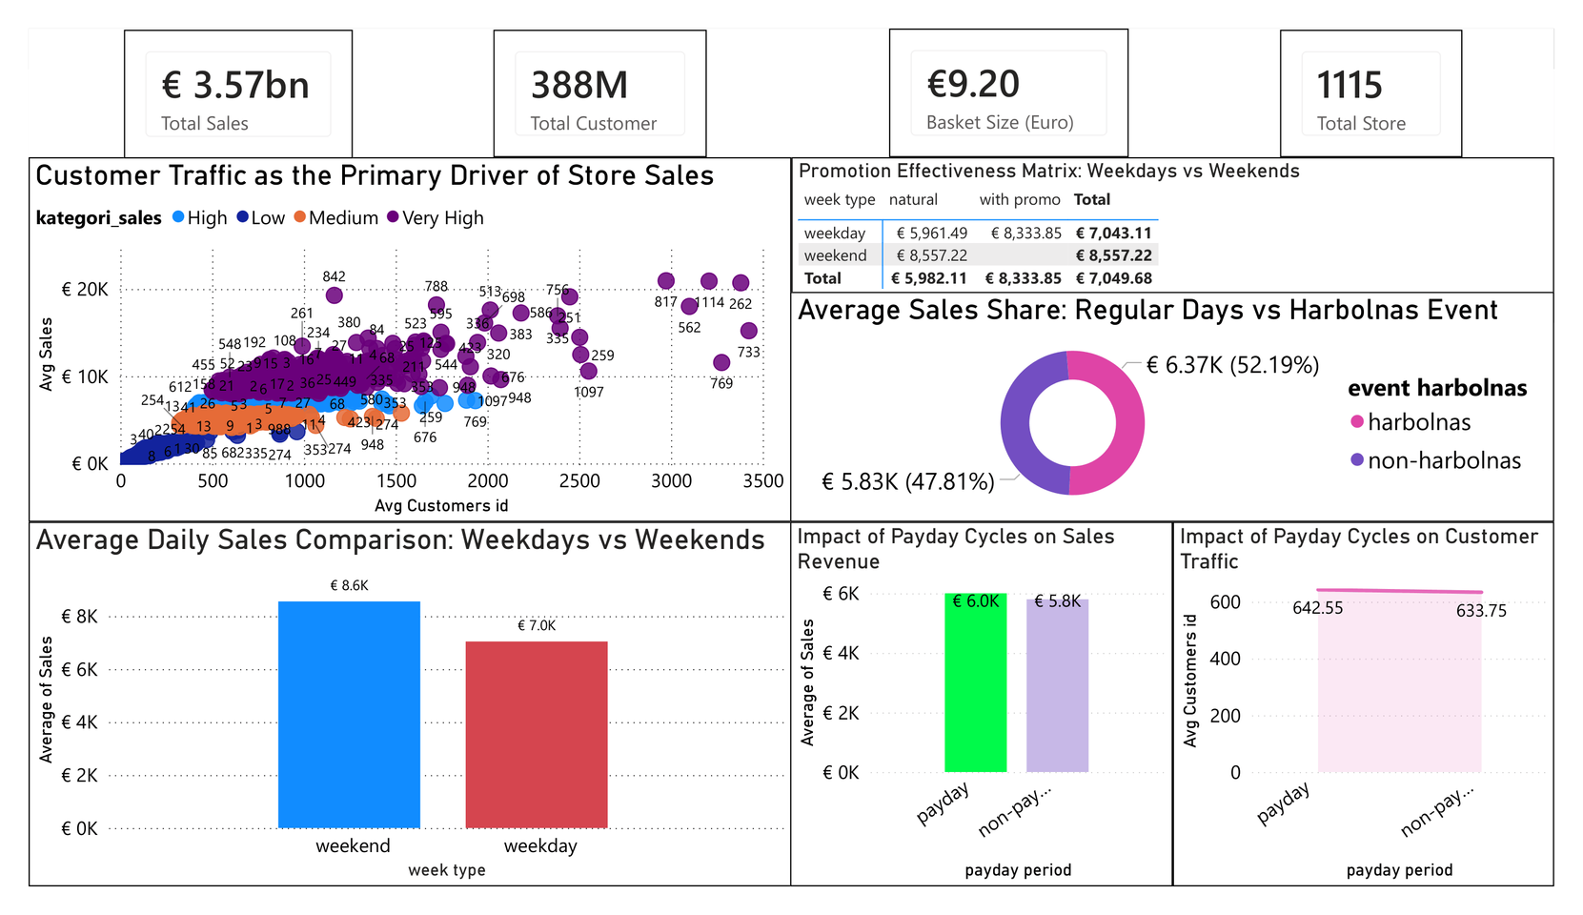
DASHBOARD POWER BI

Slide 19
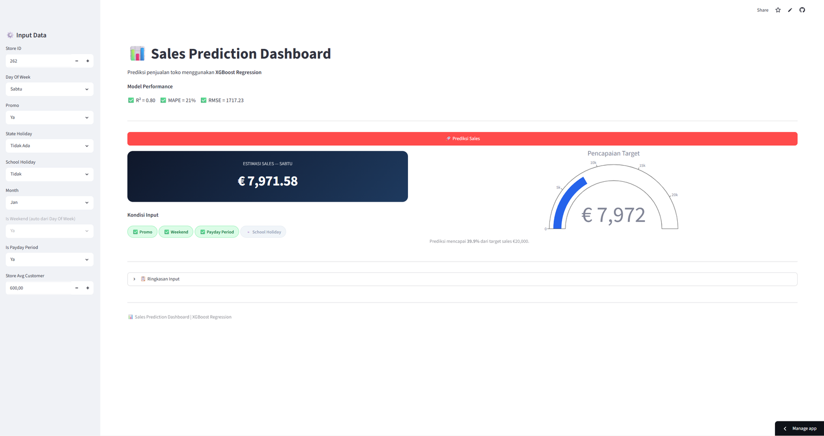
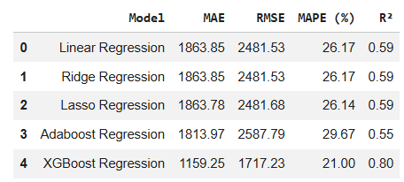
Deployment
Perbandingan antar model, digunakan untuk menentukan model terbaik. Dashboard ML digunakan untuk memprediksi sales berdasarkan inputan yang tersedia.

Slide 20

Rekomendasi
Tingkatkan Akuisisi dan Retensi Customer
Penurunan jumlah customer sejalan dengan penurunan sales, sehingga perusahaan perlu meningkatkan program loyalitas pelanggan, promosi yang lebih terarah, dan strategi untuk mempertahankan customer yang sudah ada.
Optimalkan Promo pada Periode Potensial
Hasil analisis menunjukkan bahwa promo, periode gajian (payday), dan Harbolnas berkontribusi terhadap peningkatan penjualan. Oleh karena itu, aktivitas promosi sebaiknya difokuskan pada periode-periode tersebut untuk memperoleh hasil yang lebih optimal.
Evaluasi Store Berperforma Rendah
Beberapa store memiliki penjualan dan efisiensi yang lebih rendah dibanding store lainnya. Perusahaan perlu melakukan evaluasi terhadap store tersebut untuk mengidentifikasi faktor penyebab dan menerapkan strategi perbaikan yang sesuai.
Manfaatkan Pola Penjualan untuk Perencanaan
Pola penjualan bulanan yang fluktuatif dapat digunakan sebagai dasar dalam merencanakan aktivitas bisnis, sehingga perusahaan dapat mengambil keputusan yang lebih tepat berdasarkan data historis.

Slide 21


Conclusion
Conclusion 1
Penjualan perusahaan menunjukkan tren yang fluktuatif dan mengalami penurunan seiring berkurangnya jumlah customer. Hasil analisis menunjukkan bahwa jumlah customer memiliki hubungan yang kuat terhadap penjualan, sehingga pertumbuhan pelanggan menjadi faktor penting dalam meningkatkan kinerja bisnis.
Conclusion 3
Untuk meningkatkan profitabilitas secara berkelanjutan, perusahaan perlu berfokus pada pengendalian network cost, penguatan strategi retensi pada segmen berisiko churn, optimalisasi channel Dealer, Online, dan Retail, serta pengembangan produk yang sesuai dengan preferensi pelanggan.
Conclusion 2
Aktivitas promosi terbukti efektif dalam meningkatkan penjualan. Selain itu, periode Payday dan event Harbolnas menunjukkan kontribusi penjualan yang lebih tinggi dibanding periode biasa, yang mengindikasikan bahwa perilaku belanja pelanggan dipengaruhi oleh faktor promosi dan waktu tertentu.

Slide 22

Thank You

